Slide 1

聲控飲料機
第八組
組長:
電通4B 黃柏皓 0451030
組員:
電通3A 尤譽蒼 0651069
電通3A 謝嘉侑 0651091

Slide 2
背景趨勢
動機目的
目 錄
需求分析
CONTENTS
分工表
結語

Slide 3



背景趨勢
機器給予人類的改變隨著年月的演進而日以躍進，許許多多的人力也漸漸轉換為機器，但在生活的各個角落，依然有許多科技尚未觸及的地方，像速食店。

Slide 4


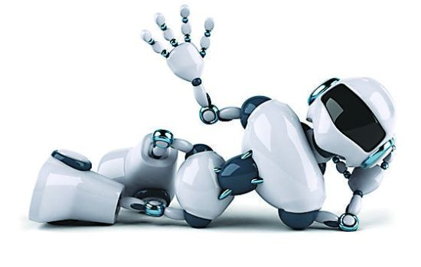

動機目的

Slide 5
需求分析
將電源開啟，便可使用
辨別聲紋，吵雜環境仍可使用
側方說明欄可獲得更多操作資訊
說出飲料名稱

Slide 6
需求分析
按停止鍵重新說出飲料名稱
系統可記錄當日飲品數量
隨時顯示當前飲料機中的剩餘量
飲品送至目的地供客戶取用
拿取飲品後將顯示完成訂單

Slide 7
分工表
黃柏皓
尤譽蒼
謝嘉侑
結語總結
上台報告
背景趨勢
動機目的
需求分析
分工表

Slide 8
結語
身為電通系的一員，除了具備一定的知識以外，更重要的是擁有足夠的科技意識。為了實現更加便捷的生活，發展的過程時刻觀察生活，真正的需求或許就隱藏在我們周遭。

Slide 9
THANK YOU
延时符

